Slide 1

ライトプラン
利用マニュアル
～ 集計・発信版 ～
インフォコム株式会社
更新日：2025/7/1

Slide 2


目次
安否集計
１．安否集計
（１）連絡ごとの回答を集計する
（２）複数の連絡をまとめて集計する
（３）連絡状況を確認する
P2
代理回答
２．代理回答
（１）１人ずつ代理安否回答を行う
（２）複数名まとめて代理安否回答を行う
P9
連絡発信
３．連絡発信
（１）新規に連絡を発信する
（２）連絡を予め用意する
（３）予め用意した連絡を発信する
P12
その他
４．その他
（１）連絡先登録状況を確認する
（２）掲示板の記事を登録する
P19
権限について
各ユーザが操作できる機能（集計や発信）とその対象範囲は、メンテナンスサイト管理者が権限を付与することで決定します。自分に付与されている権限は「マイページ」のユーザ情報から確認できます。
メンテナンスサイト管理者
権限付与を希望する場合には、各社・各組織のメンテナンスサイト管理者までご依頼ください。
（インフォコムでは設定できません）
Aさん
権限なし
権限付与
Bさん
全発信集計権限
＜権限の種類＞
全発信集計権限
全集計権限
部署発信権限
部署集計権限
・全員へ連絡
・全員の集計
・全員の連絡先
登録状況の確認
・掲示板登録
・全員の集計
所属部署配下に限り
・連絡
・集計
・連絡先登録状況
の確認
・掲示板登録
所属部署配下に限り
・集計

Slide 3
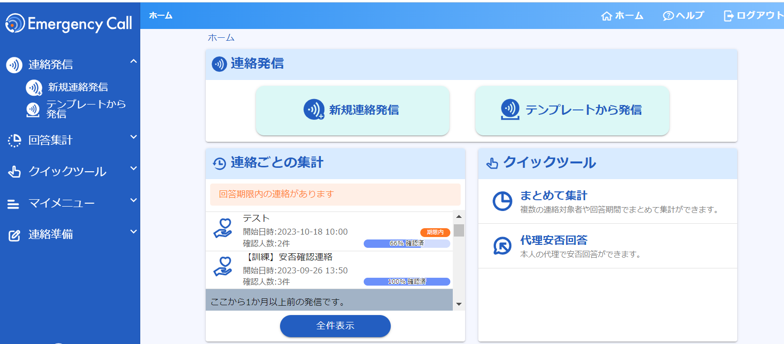
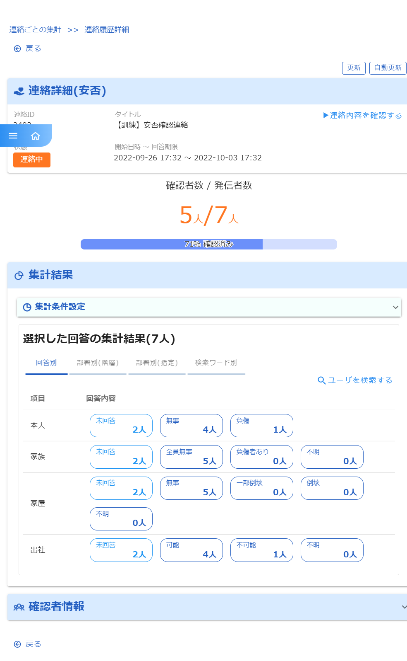
安否集計
代理回答
連絡発信
その他
１．安否集計
安否集計は対象の連絡ごとの集計と、複数の連絡をまとめて集計する方法のどちらも可能です。
（１） 連絡ごとの回答を集計する
①ホーム画面の
“連絡ごとの集計”からの中から集計したい連絡を選択します。
※直近30件以前の連絡の場合は、「全件表示」を選択した先の連絡ごとの集計画面から連絡を選択してください。
②集計結果が表示されます。

Slide 4
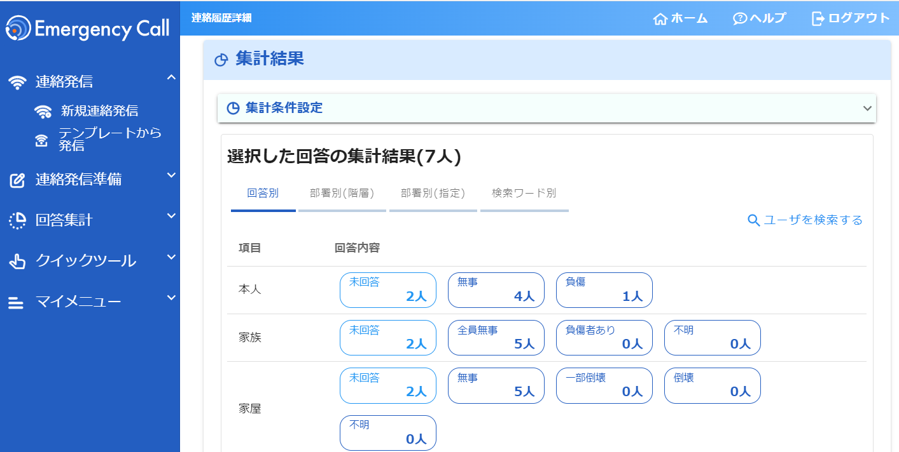
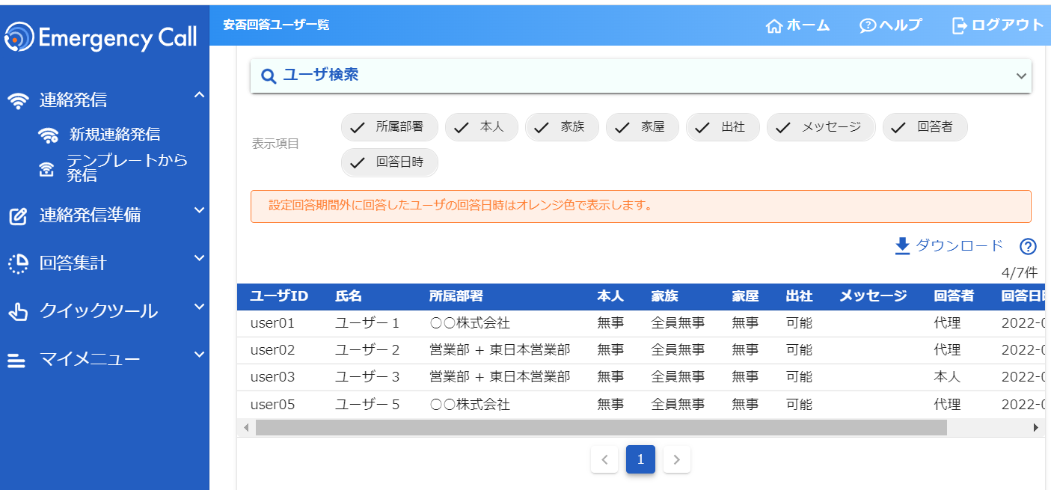
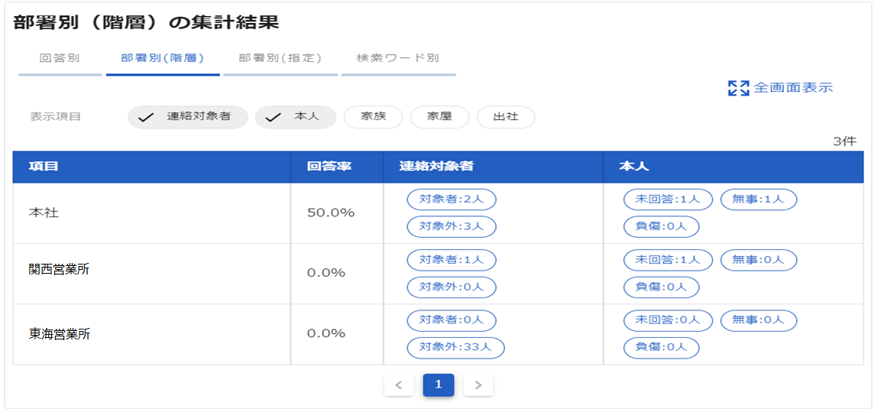
安否集計
代理回答
連絡発信
その他
③確認したい回答内容を選択します。
※「ユーザを検索する」を
選択するとユーザ一覧が表示されます。
④対象のユーザが表示されます。
回答状況の集計完了
＜集計結果の部署別／検索ワード別表示＞
集計結果を部署ごとや検索ワード（勤務地・居住地）ごとに集計表示することができます。

Slide 5
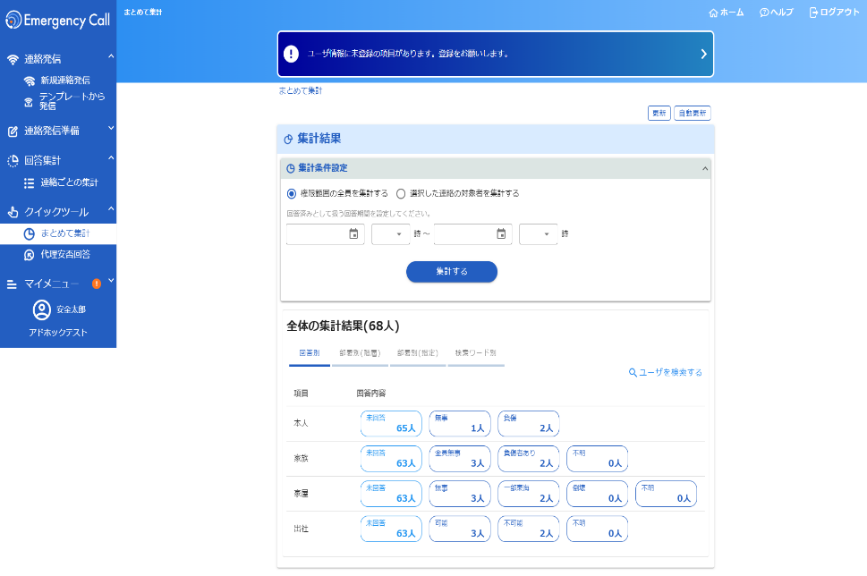

安否集計
代理回答
連絡発信
その他
（２）複数の連絡をまとめて集計する
複数の連絡をまとめて集計することができます。
（２）-１ 権限範囲の全ユーザを集計する場合
①ホーム画面の「まとめて集計」を選択します。
②「権限範囲の全員を集計する」を選択します。
③「集計する」を選択します。
④集計結果が表示されます。
回答内容を選択すると選択した回答を行ったユーザが一覧で表示されます。
回答状況の集計完了

Slide 6
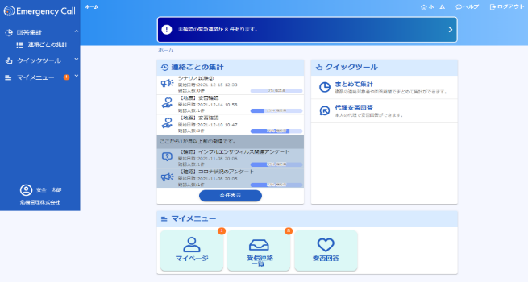

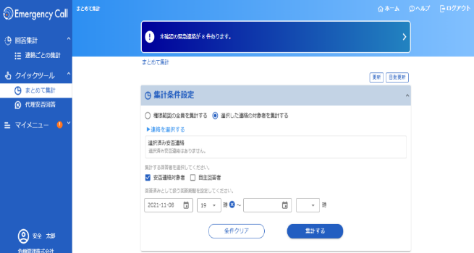
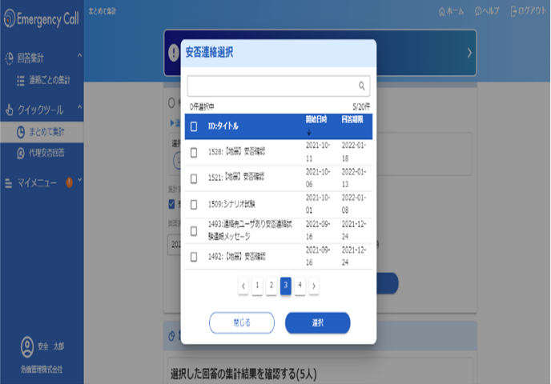
安否集計
代理回答
連絡発信
その他
（２）-２ 複数の連絡を選択して集計する場合
①ホーム画面の「まとめて集計」を選択します。
②「選択した連絡の対象者を集計する」を選択します。
③「▶連絡を選択する」をクリックし、対象とする連絡を選択する
画面に遷移します。
④連絡から対象とする安否連絡にチェックを入れ、「選択」をクリックします。

Slide 7
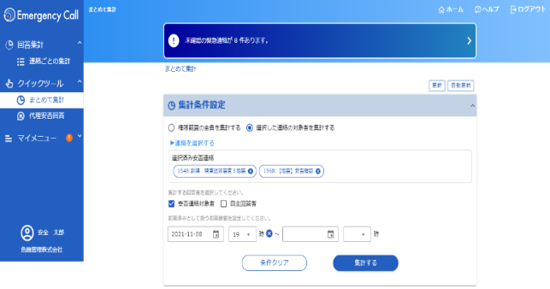



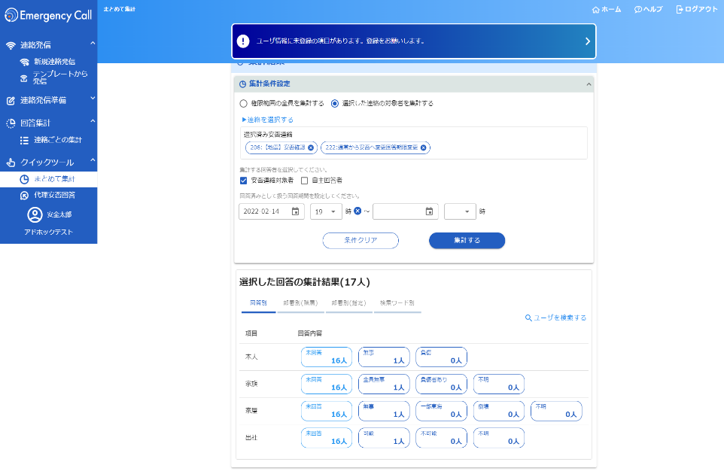

安否集計
代理回答
連絡発信
その他
④集計対象を選択します。
＜安否連絡対象者＞
選択した連絡の連絡対象となっているユーザ
＜自主回答者＞
選択した連絡の連絡対象とはなっていないが、設定した期間内に回答したユーザ
⑤「集計する」を選択します。
※必要に応じて、回答済みと扱う回答期間を設定してください。
期間の初期値は、選択した安否連絡の連絡開始日時が設定されます。
⑥集計結果が表示されます。
回答内容を選択すると選択した回答を行ったユーザが一覧で表示されます。
回答状況の集計完了

Slide 8
安否集計
代理回答
連絡発信
その他
（３）連絡状況を確認する
回答率の推移や連絡の発信ステータスを確認することができます。
①ホーム画面の
“連絡ごとの集計”からの中から集計したい連絡を選択します。
※直近30件以前の連絡の場合は、「全件表示」を選択した先の連絡ごとの集計画面から連絡を選択してください。
②連絡履歴詳細の画面が表示されますので、下部にある
「確認者情報」のメニューを選択します。
7

Slide 9
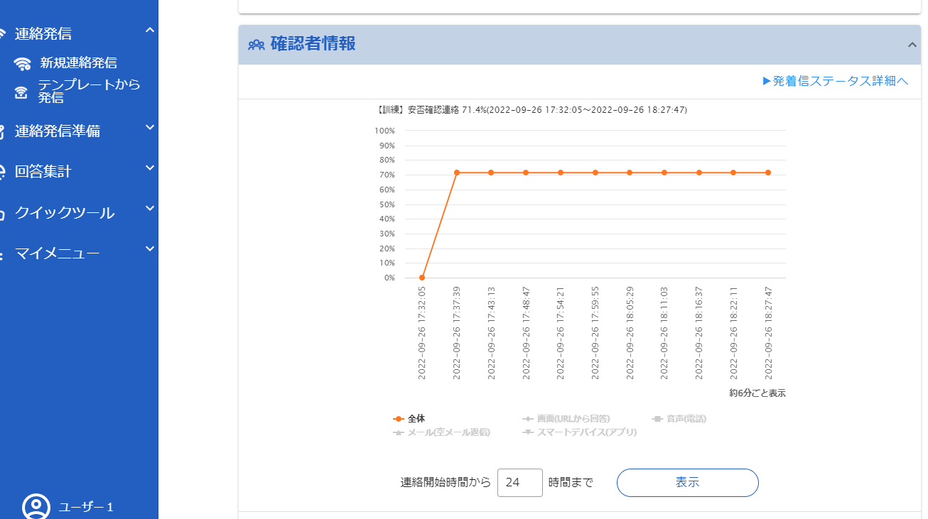
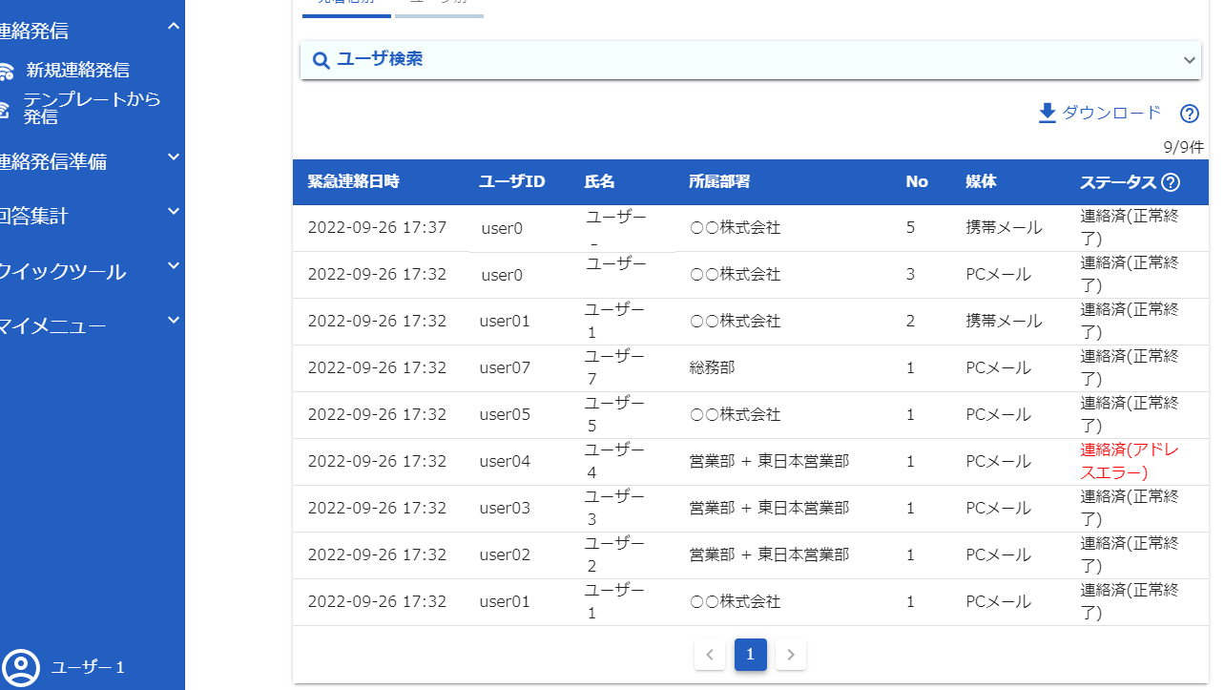
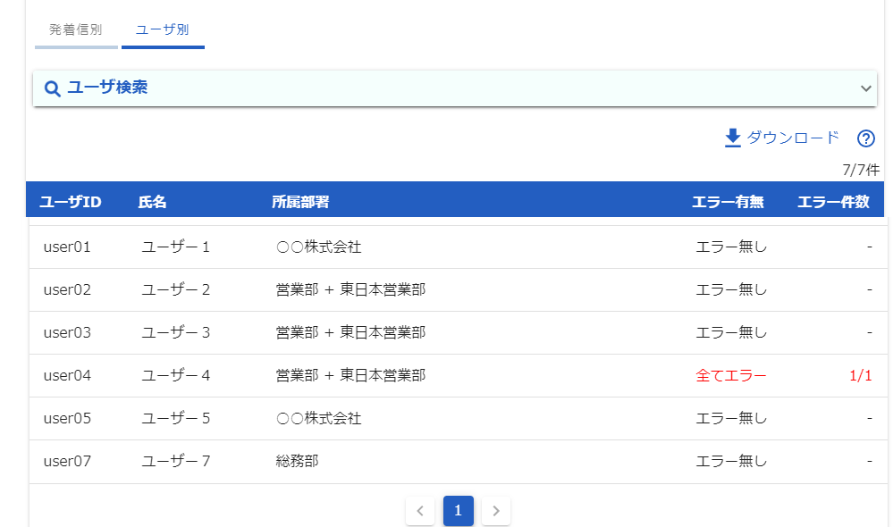
安否集計
代理回答
連絡発信
その他
③回答率の推移のグラフが表示されます。
発信状況の詳細を確認するには、「発着信ステータス詳細へ」をクリックしてください。
④各連絡先への連絡日時やステータスの情報が表示されます。
連絡状況の確認 完了
＜ユーザ別のステータス＞
「ユーザ別」のタブからは
ユーザごとのステータスを確認することができます。

Slide 10
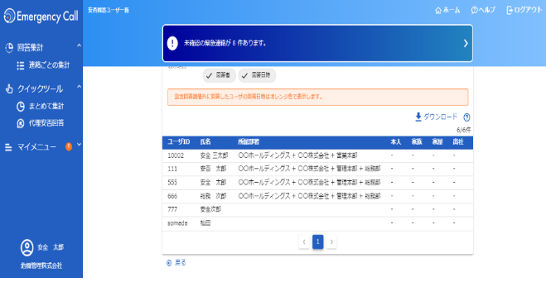
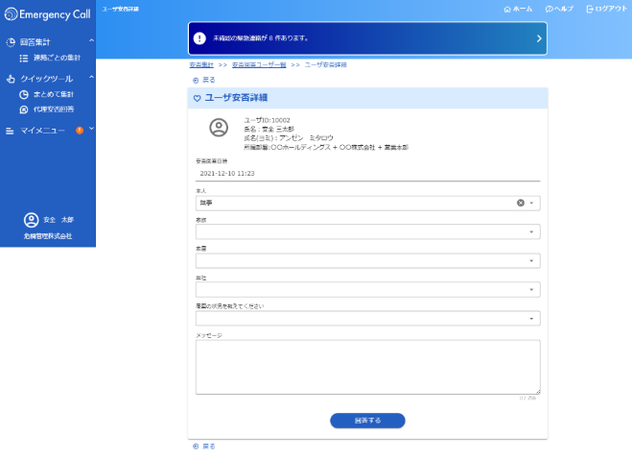

安否集計
代理回答
連絡発信
その他
２．代理回答
安否集計の権限が付与されている場合、本人の代わりに代理で回答することができます。
（１）１人ずつ代理安否回答を行う
①安否回答状況の確認を行い、集計結果を表示します。
※手順詳細は、（１）回答状況を集計する もしくは、（３）安否回答状況をまとめて集計する
の章からご確認ください。
②ユーザの一覧から代わりに回答する対象ユーザを選択します。
③代理で回答する項目を入力し、「回答する」を選択します。
代理安否回答（１人ずつ）完了

Slide 11
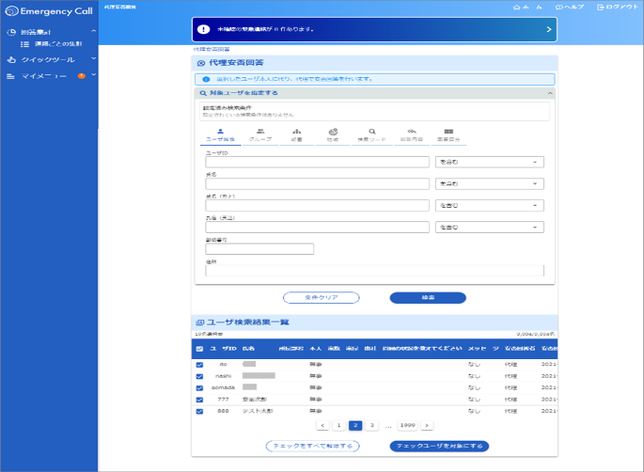
安否集計
代理回答
連絡発信
その他
（２）複数名まとめて代理安否回答を行う
①ホーム画面で
「代理安否回答」を選択します。
②代理回答したい対象ユーザを検索します。
検索する項目を入力・選択後に
「検索」をクリックすることで対象ユーザが表示されます。

Slide 12
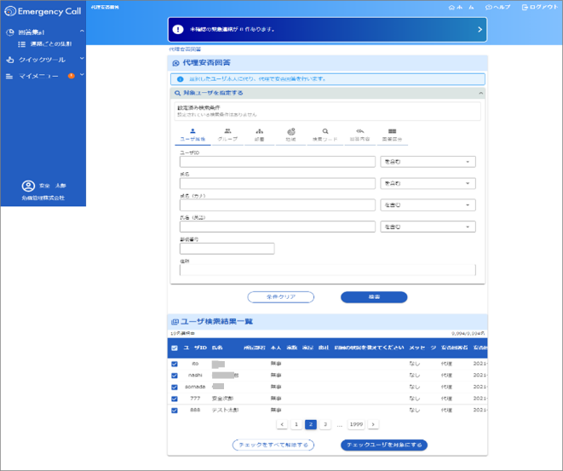
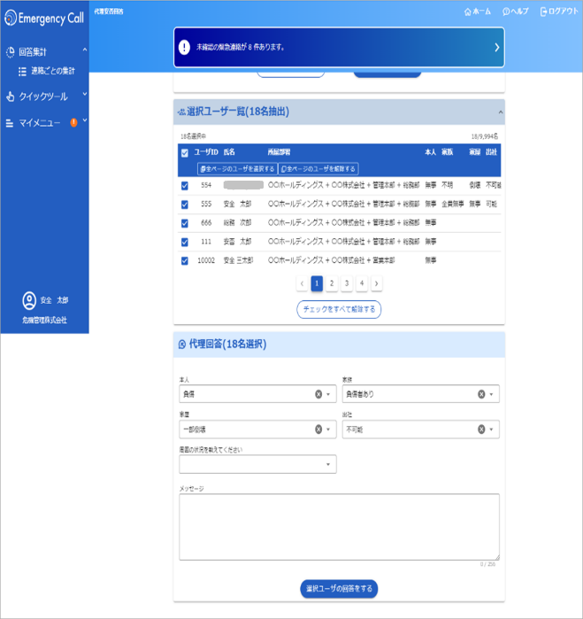
安否集計
代理回答
連絡発信
その他
③検索したユーザ一覧から
代理回答したいユーザを選択し、「チェックユーザを対象にする」を選択します。
③代理で回答する項目を入力し、「選択ユーザの回答をする」を選択します。
代理安否回答（まとめて）完了

Slide 13
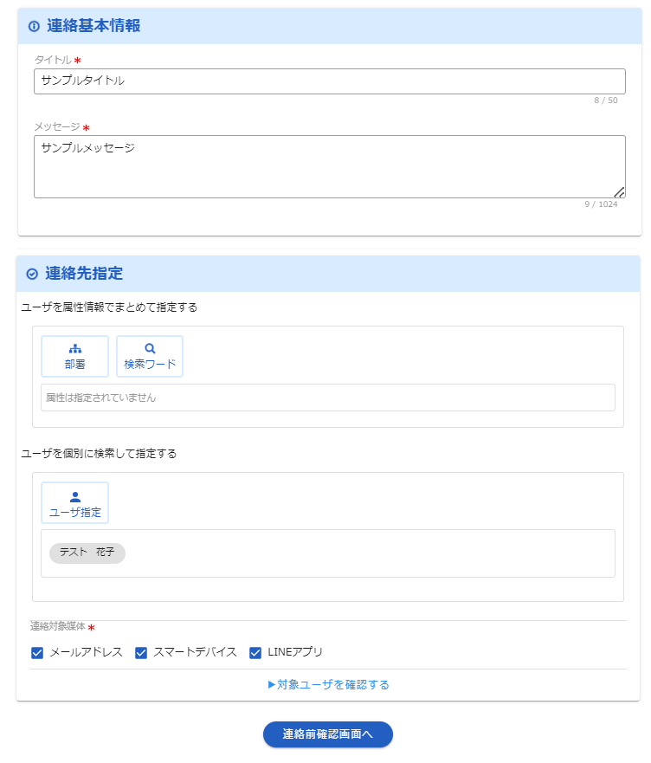
安否集計
代理回答
連絡発信
その他
３．連絡を発信する
連絡の発信や連絡テンプレートの作成・編集を行うことができます。
「全発信集計権限」または「部署発信権限」を保有しているユーザが可能です。
（１）新規に連絡を発信する
①ホーム画面で
「新規連絡発信」を選択します。
②連絡発信に必要な情報を入力します。
③必要な情報を入力後、
「連絡前確認画面へ」を選択
します。

Slide 14
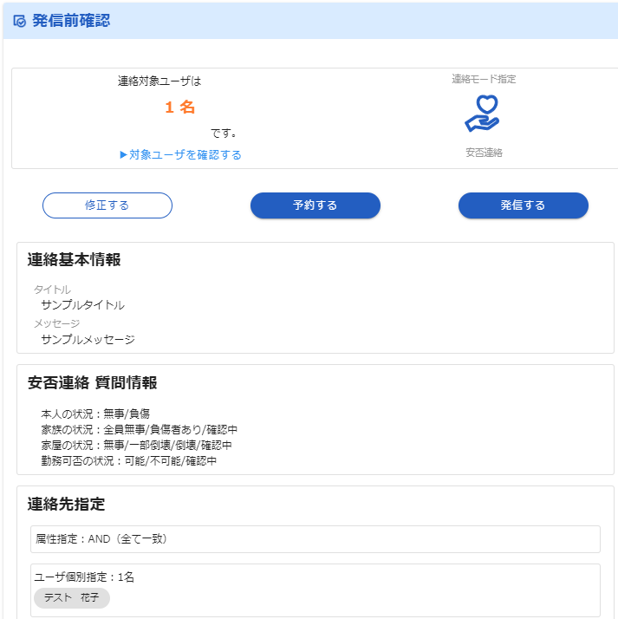
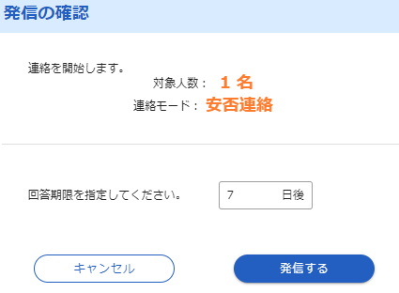
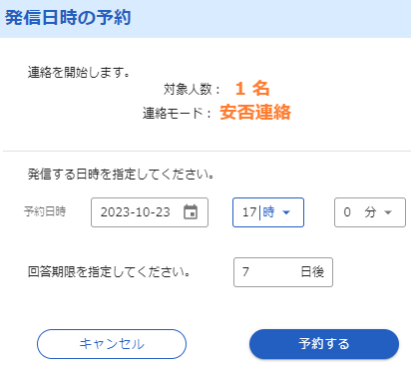
安否集計
代理回答
連絡発信
その他
④連絡新規作成画面で内容を確認の上、発信操作を行います。
即時発信する場合は、
「発信する」を選択します。
日時指定で発信予約を行う場合は、「予約する」を選択します。
内容を修正したい場合は、
「修正する」を選択し、修正を行ってください。
【発信操作時】
【予約操作時】
⑤発信確認ポップアップまたは予約操作ポップアップで回答期限を設定し、発信または予約を行います。
予約ポップアップの場合は、
発信予約日時の設定も行います。
連絡発信の 完了

Slide 15
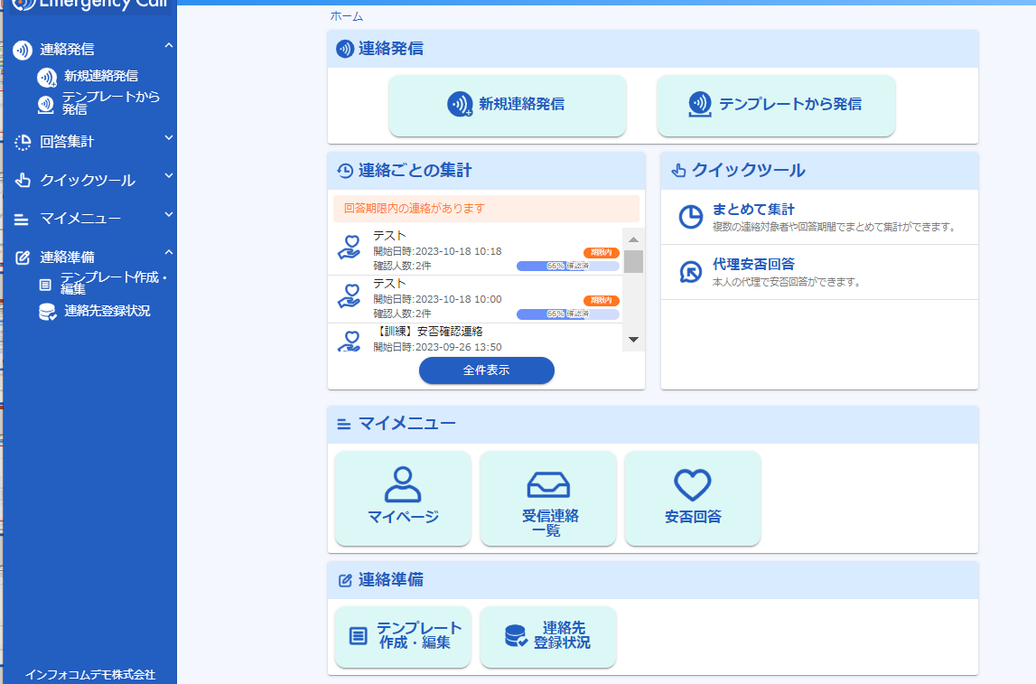
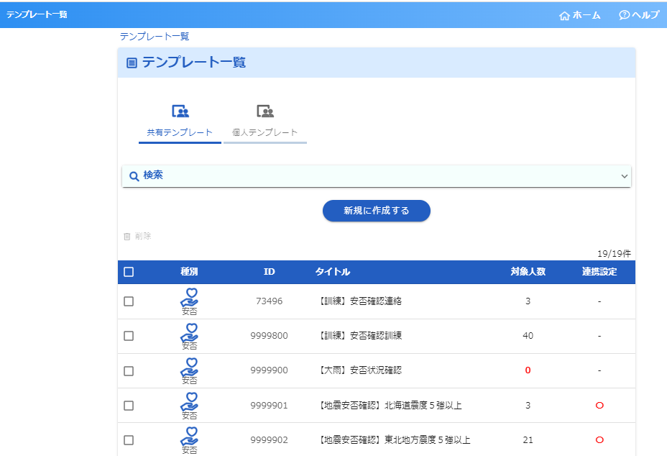
安否集計
代理回答
連絡発信
その他
（2）連絡を予め用意する
連絡内容を予めテンプレートとして登録することができます。
①ホーム画面で、
「テンプレート作成・編集」を
選択します。
②「新規に作成する」を選択
します。
一度作成した連絡を編集または削除する場合は、本画面のテンプレートの一覧から該当の連絡を選択します。

Slide 16
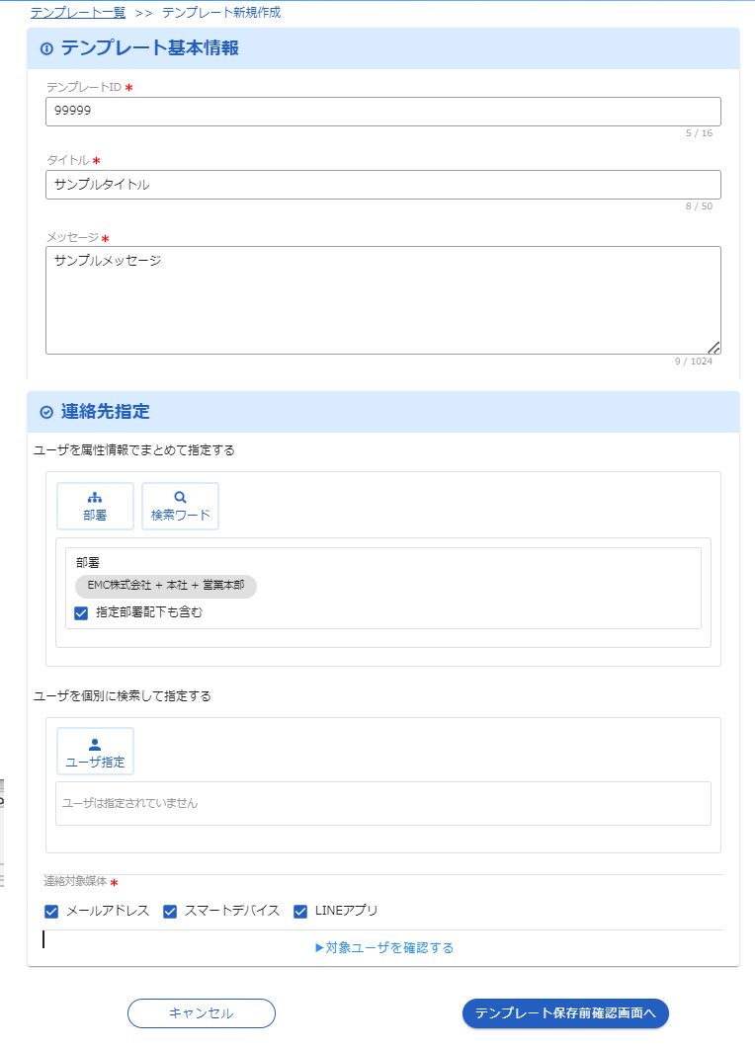
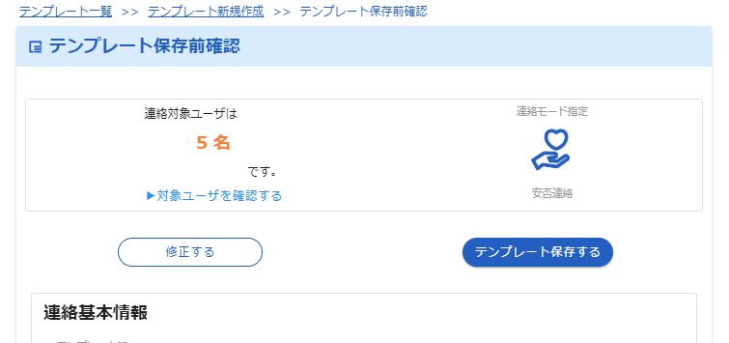
安否集計
代理回答
連絡発信
その他
③登録したい内容を設定します。
設定した後、
「テンプレート保存前確認画面へ」を選択します
④内容を確認の上、
「テンプレート保存する」を選択します。
テンプレートの保存 完了

Slide 17
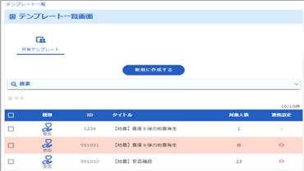
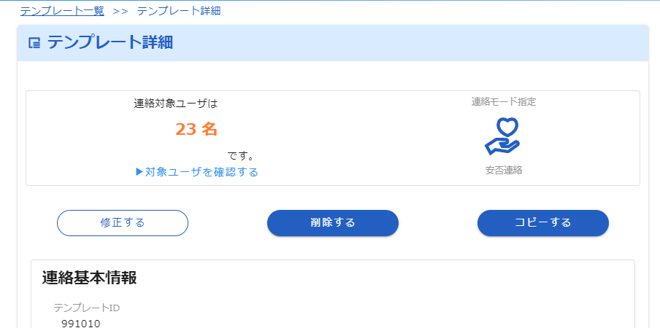
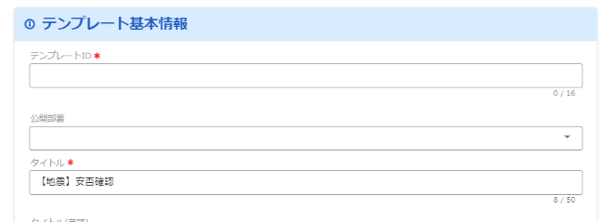
安否集計
代理回答
連絡発信
その他
＜既存テンプレートのコピー＞
既に登録済みのテンプレートの内容を基にした新規作成（コピー）が可能です。
①テンプレート一覧画面で基にしたいテンプレートの行全体をクリックします。
②「コピーする」を選択します。
③基にしたテンプレートの連絡設定項目が設定された新規作成画面が表示されます。
任意の項目を変更することで、新たにテンプレートが作成できます。

Slide 18
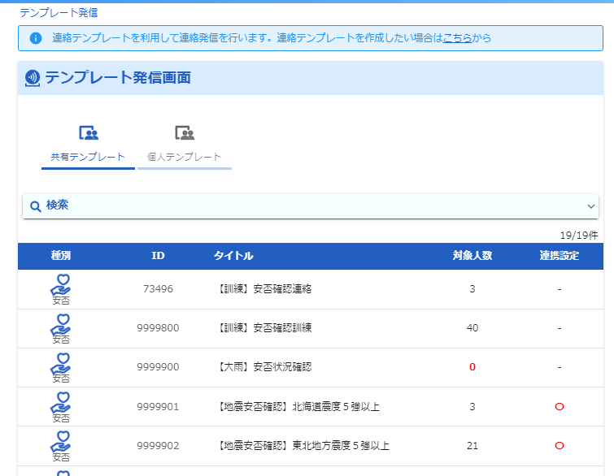
安否集計
代理回答
連絡発信
その他
（3）予め用意した連絡から発信する
予め作成したテンプレートを利用して発信できます。
①ホーム画面で、
「テンプレートから発信」を選択します。
②発信したいテンプレートの行全体をクリックします。

Slide 19
安否集計
代理回答
連絡発信
その他
④連絡新規作成画面で内容を確認の上、発信操作を行います。
即時発信する場合は、
「発信する」を選択します。
日時指定で発信予約を行う場合は、「予約する」を選択します。
内容を修正したい場合は、
「修正する」を選択し、修正を行ってください。
【発信操作時】
【予約操作時】
⑤発信確認ポップアップまたは予約操作ポップアップで回答期限を設定し、発信または予約を行います。
予約ポップアップの場合は、
発信予約日時の設定も行います。
連絡発信の 完了

Slide 20
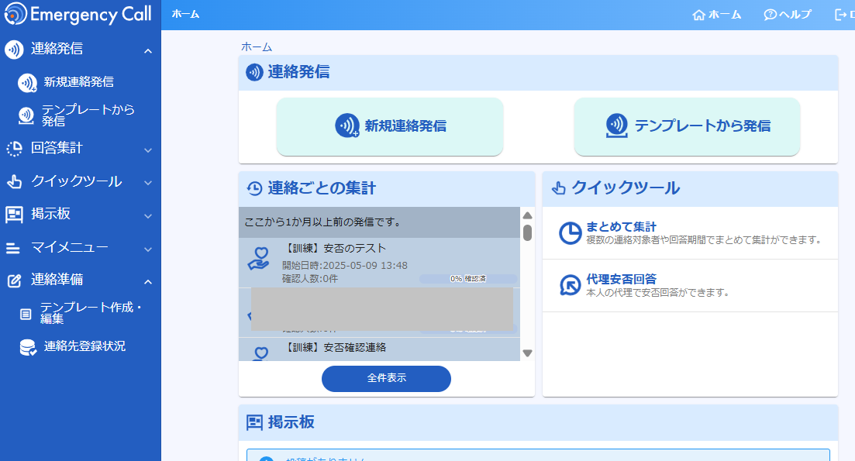
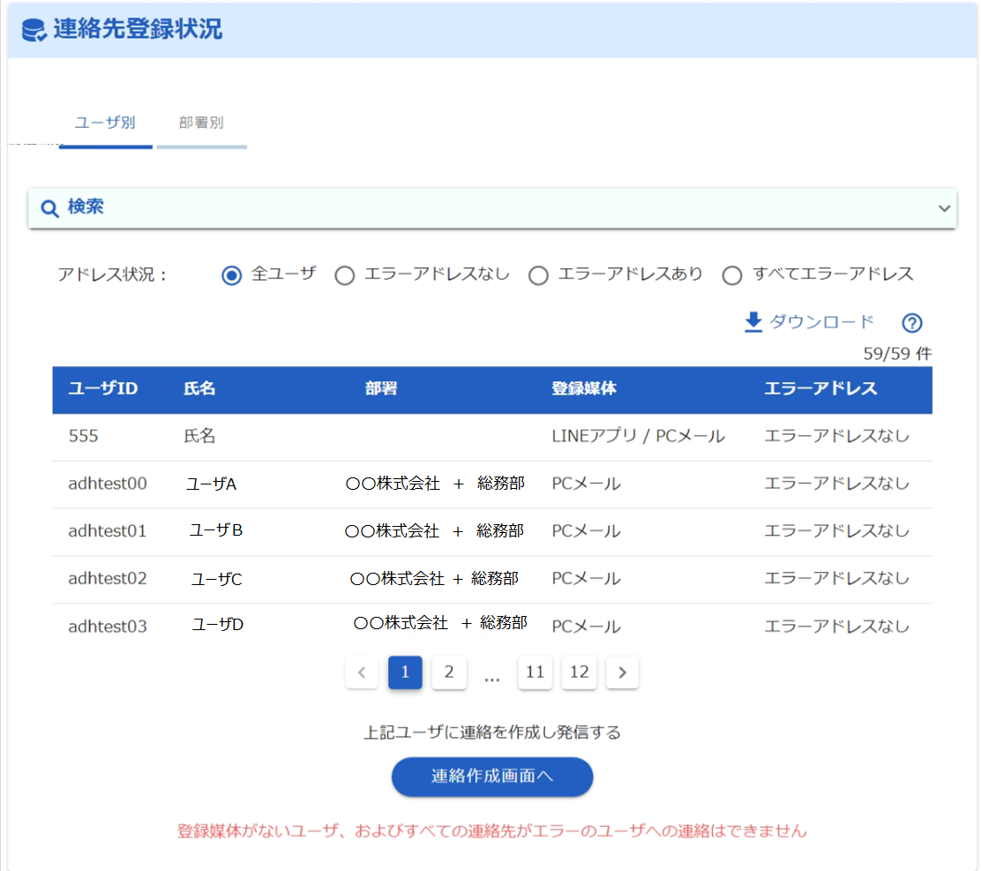
安否集計
代理回答
連絡発信
その他
（１）連絡先の登録状況を確認する
各ユーザで連絡先が登録されているか、エラーとなっていないか等の連絡先登録状況をを確認することができます。
連絡登録状況を確認するには、「全発信集計権限」もしくは「部署発信集計権限」が必要となります。
（2）-１ 連絡先登録状況を確認する（ユーザ別）
①「連絡準備」メニューから
「連絡先登録状況」を選択します。
②ユーザ別で「登録媒体」、「エラーアドレス有無」の確認ができます。
検索機能、アドレス状況で、
連絡先の登録状況でユーザを絞り込むことができます。
＜対象者への連絡発信＞
対象ユーザに対して連絡発信することができます。
連絡先登録のリマインド機能としてご活用ください。
※「連絡発信」の権限が付与されているユーザが可能

Slide 21
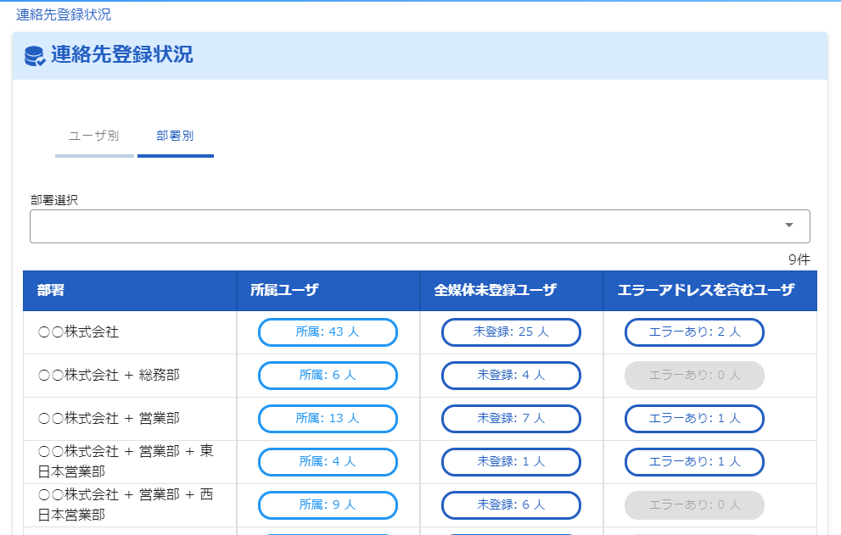
安否集計
代理回答
連絡発信
その他
（４）-２ 連絡先登録状況を確認する（部署別）
①「連絡準備」メニューから
「連絡先登録状況」を選択します。
②「部署別」タブを選択します。
③部署ごとの「全連絡媒体登録ユーザ」「エラーアドレスを含むユーザ」を確認できます。
ユーザ別で確認したい場合は、該当のリンクを選択します。

Slide 22
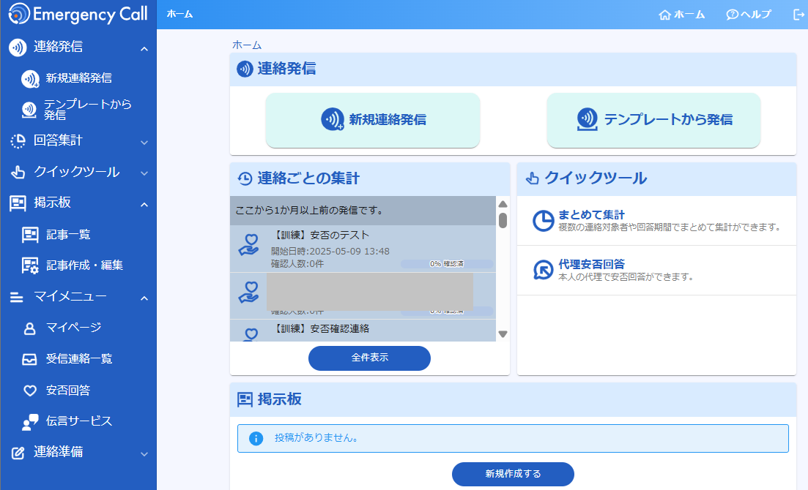
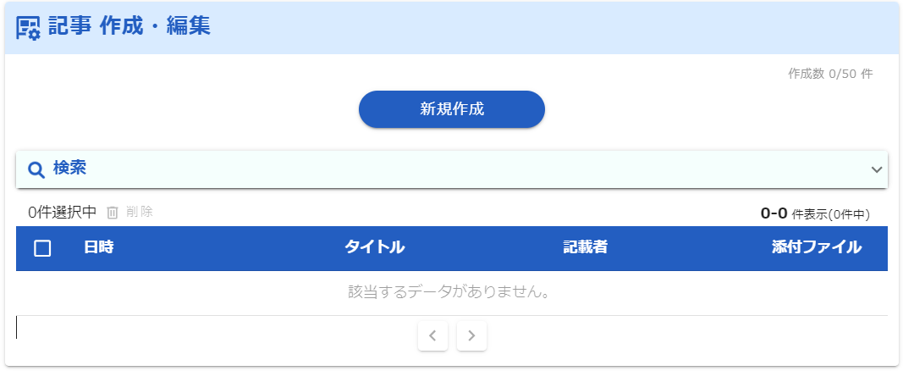
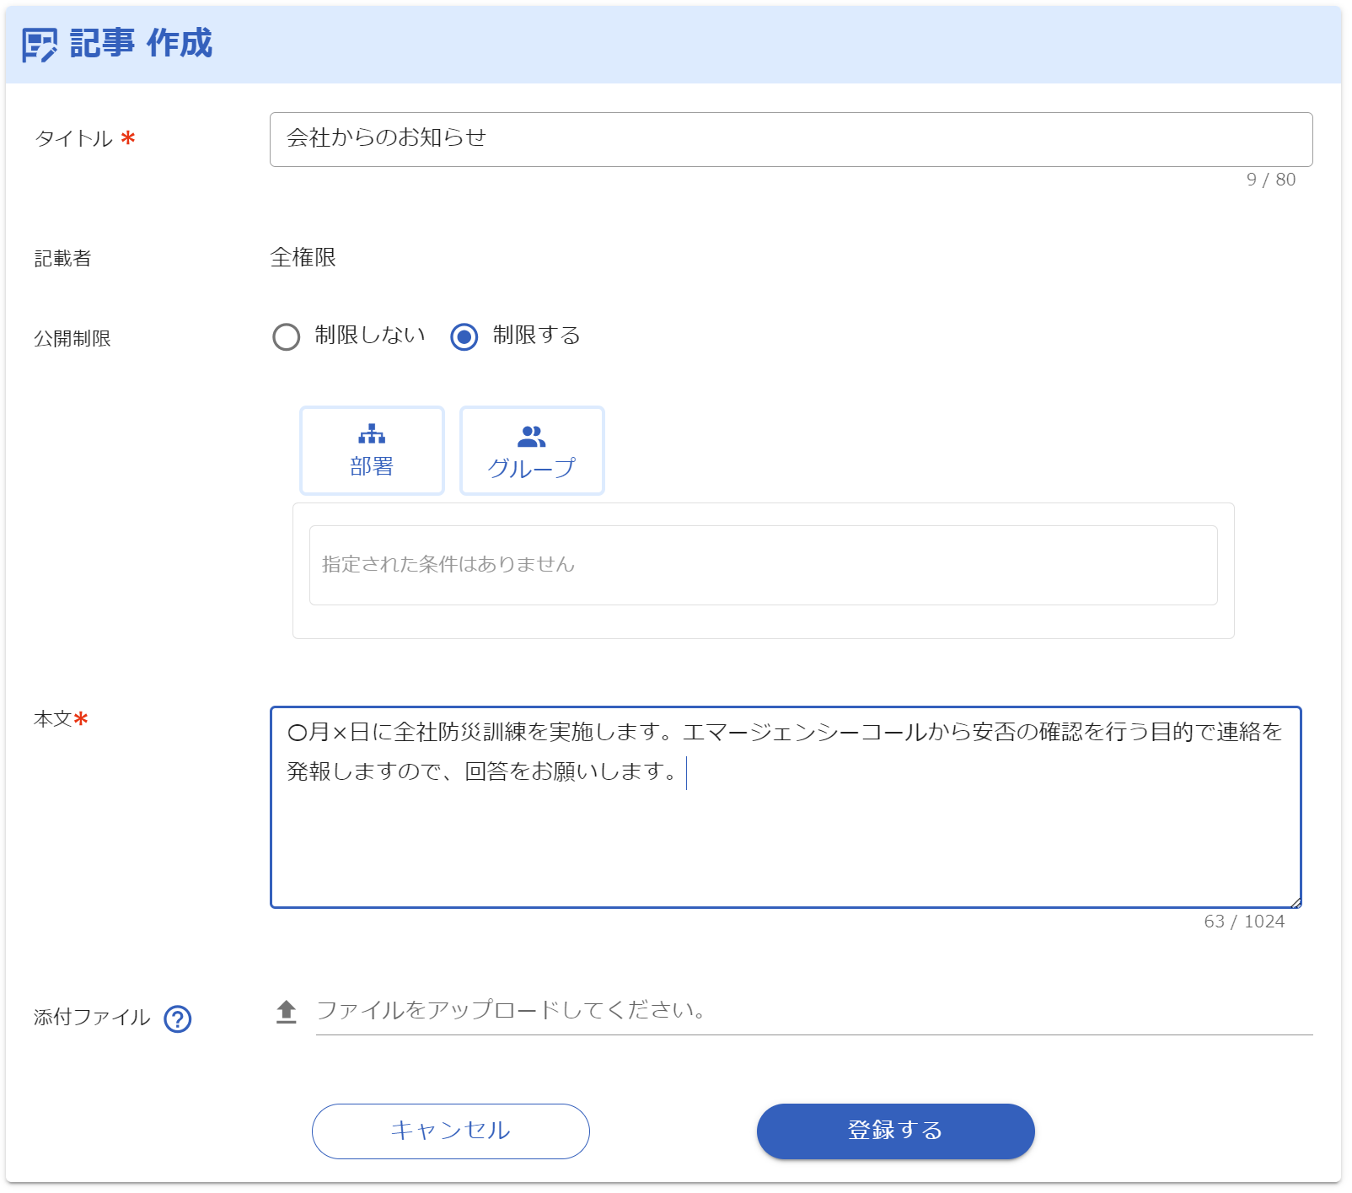
安否集計
代理回答
連絡発信
その他
（２）掲示板の記事を登録する
掲示板は、各社員（従業員）に向けの会社や所属組織からのお知らせを投稿できる機能です。登録された記事は各ユーザのホーム画面に表示されます。
掲示板へ記事を登録するには、「全発信集計権限」もしくは「部署発信集計権限」が必要となります。
①掲示板の「記事作成・編集」を
選択します。
②記事一覧画面にて「新規作
成」を選択します。
③記事のタイトル、本文を入力
の上、「登録する」を選択しま
す。
登録した内容は、全ユーザの
エマージェンシーコールの
ホーム画面に表示されるよう
になります。
21

